Slide 1


Trestné právo
Trestná zodpovednosť
Zavinenie
Tresty
Priestupok
Register trestov

Slide 2


Odvetvie verejného práva
Pramene:
Trestný zákon zákon č.300/2005 Z.z.
Stanovuje, čo je trestný čin a sankcie
Trestný poriadok zákon č. 301/2005 Z.z. – upravuje trestné konanie

Slide 3

Trestný čin = protiprávny čin
Druhy trestných činov:
Prečin – trestný čin:
spáchaný z nedbanlivosti
Úmyselný trestný čin, za ktorý je 5 rokov odňatia slobody
Zločin = úmyselný trestný čin, za ktorý je trest
nad 5 rokov
- obzvlášť závažný zločin – najmenej 10 r.
- trestná je aj príprava na zločin i pokus o TČ

Slide 4

Úmyselné zavinenie – páchateľ chcel porušiť alebo ohroziť záujem chránený zákonom (krádež, vražda)
Zavinenie z nedbanlivosti – páchateľ vedel o možnosti ohrozenia, ale spoliehal sa, že porušenie alebo ohrozenie nespôsobí (nesprávne vedenie motorového vozidla, zanedbanie výživného)

Slide 5
Páchateľ = je človek, ktorý sám spáchal TČ
fyzická osoba nad 14 rokov = deliktuálna spôsobilosť
Spolupáchateľ = je človek, ktorý sa podieľal na spáchaní trestného činu
Účastník = môže to byť organizátor, objednávateľ, pomocník

Slide 6

Trestné právo stanovuje, aký trest stihne toho, kto pácha trestný čin.
Trest vyjadruje spoločenské odsúdenie jeho páchateľ v mene štátu.
Tresty pre mladistvých (14 – 18 rokov).
Tresty sa znižujú na polovicu.
Hlavným cieľom je výchova.

Slide 7
Druhy trestov:
Druhy opravných opatrení:
Trest odňatia slobody
domáceho väzenia
povinnej práce
peňažný trest
prepadnutia majetku
prepadnutia veci
zákazu činnosti
zákazu pobytu
straty čestných titulov a vyznamenaní
straty vojenskej a inej hodnosti
vyhostenia (pre cudzincov)
ochranné liečenie
ochranná výchova
ochranný dohľad
detencia
zhabanie veci

Slide 8

= je konanie, ktorého spoločenská
nebezpečnosť je nižšia ako pri trestnom čine.
(poškodenie lavičiek v parku, drobná krádež,
ničenie veci (škoda menej ako minimálna
mzda)
rieši ich štátny orgán – obvodný úrad, polícia (dopravné priestupky), colná správa
sankcie sú miernejšie – pokarhanie, pokuta, zákon činnosti, prepadnutie veci

Slide 9

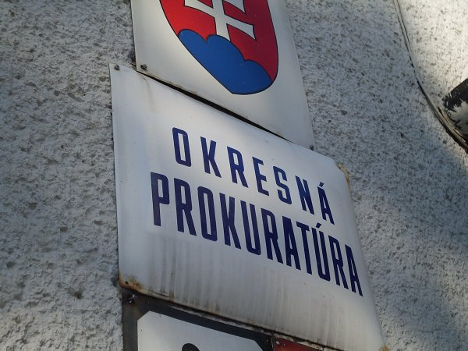
záznam všetkých spáchaných trestných činov občana
vedie ho Generálna prokuratúra
Výpis z Registra trestov – povinnosť pri nástupe do zamestnania

